Slide 1
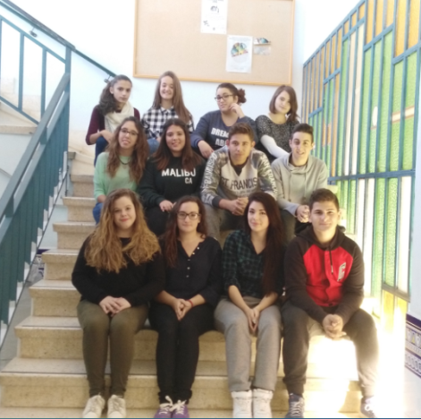
Catálogo alfa wolves

Slide 2
Alimentación

Slide 3
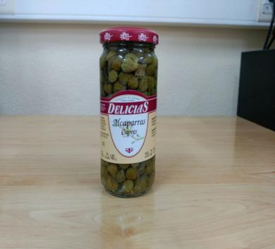
alcaparras
REF: 01
Descripción:
Las alcaparras provienen de un arbusto semileñoso y son perfectas para el aperitivo o las ensaladas murcianas.
PRECIO: 1.09€
NO SE INCLUYEN GASTOS DE ENVIO

Slide 4
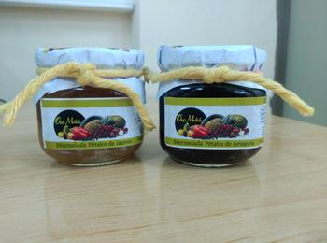
Mermelada murciana
REF: 02
Descripción:
Mermelada murciana, hecha en totana, sabores exóticos como pétalos de jazmín o de amapola. Disfruta de la gastronomía murciana en tu desayuno sin necesidad de salir de tu provincia.
PRECIO: 2’35 €/210 G
NO SE INCLUYEN GASTOS DE ENVIO

Slide 5
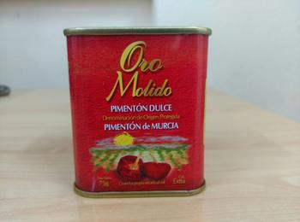
Pimentón dulce murciano
REF: 03
Descripción:
Pimentón dulce hecho en totana, condimenta tus alimentos con esta deliciosa especia y dale un toque sureño a tus platos.
PRECIO: 1’24 €/75g
NO SE INCLUYEN GASTOS DE ENVIO

Slide 6
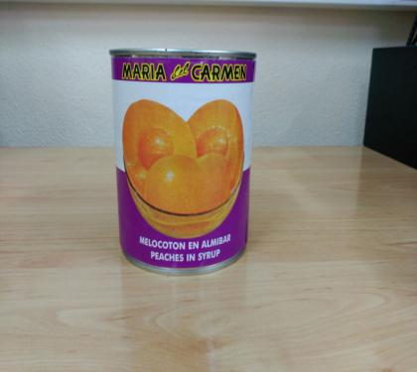
Melocotón murciano
REF: 04
Descripción:
Lata de melocotón murciano que contiene melocotón, agua y azúcar
Peso neto:840 grs
Peso escurrido: 480 grs
PRECIO:1.25€
NO SE INCLUYEN GASTOS DE ENVIO

Slide 7
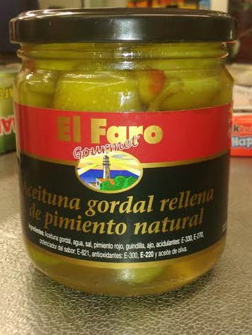
Aceituna gordal rellena de pimiento natural.
REF: 05
Descripción:
Típicas aceitunas murcianas. Sus ingredientes son: Aceituna gordal, agua, sal, pimiento rojo, guindilla, ajo, acidulantes, potenciadores del sabor, antioxidantes y aceite de oliva.
Cantidad neta: 350g
Cantidad escurrida: 180G
PRECIO: 1,80 €
NO SE INCLUYEN GASTOS DE ENVIO

Slide 8
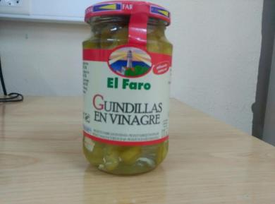
GUINDILLAS EN VINAGRE
REF: 06
Descripción:
Guindillas murcianas en vinagre.
Peso: 340gr
PRECIO: 1€
NO SE INCLUYEN GASTOS DE ENVIO

Slide 9
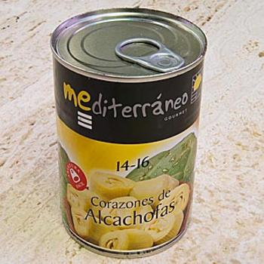
Alcachofas
REF: 07
Descripción:
CUARTOS DE Alcachofas murcianas, ideal para ensaladas
Peso: 240gr
PRECIO: 1,10 €
NO SE INCLUYEN GASTOS DE ENVIO

Slide 10
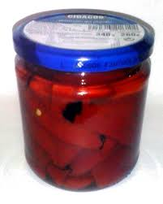
Pimientos de piquillo
REF: 08
Descripción:
deliciosos pimientos de piquillo procedentes de Murcia envasados al vacio.
Peso: 260gr
PRECIO: 0’50€
NO SE INCLUYEN GASTOS DE ENVIO

Slide 11
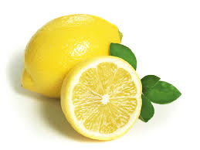
limón
REF: 09
Descripción:
limones ecológicos de huerta murciana, con mucho sabor para todo tipo de comidas.
PRECIO: 1€/kl
NO SE INCLUYEN GASTOS DE ENVIO

Slide 12
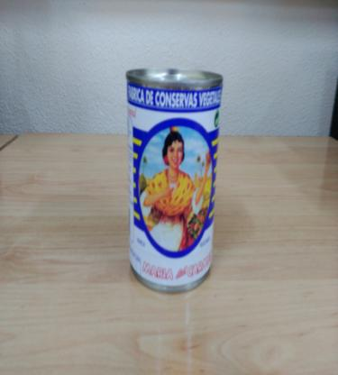
Tomate de pera en conserva
REF: 10
Descripción:
tomate de pera pelado cultivado en Murcia, contiene tomate y agua
Peso neto: 390gr
Peso escurrido: 240gr
PRECIO:0,50€
NO SE INCLUYEN GASTOS DE ENVIO

Slide 13
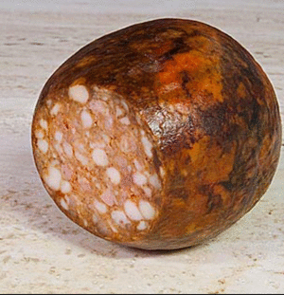
morcón
REF: 11
Descripción:
Para elaborar este producto se utiliza la cabecera de lomo ibérico troceado y se adoba con pimentón, sal, ajo y algo de orégano.
PRECIO:6.00€/kg ( puedes solicitar trozos desde 200 gr hasta 1 kg)
NO SE INCLUYEN GASTOS DE ENVIO

Slide 14
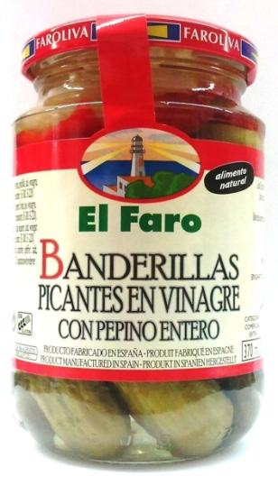
Banderillas Picantes
REF: 12
Descripción:
Las banderillas son unos encurtidos, insertados en un palillo largo de unos 10cm
la característica de las banderillas , es la mezcla del sabor ácido del encurtido y el de ligeramente picante de la guindilla.
PESO: 340gr
PRECIO: 1.35€
NO SE INCLUYEN GASTOS DE ENVIO

Slide 15
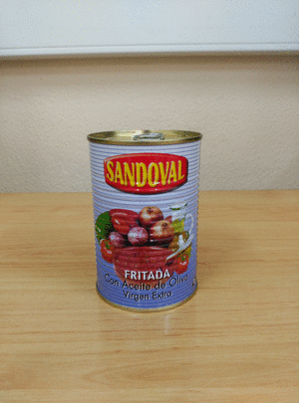
FRITADA
REF: 13
Descripción:
Es pisto, los ingredientes son hortalizas típicas murcianas
(tomates, berenjenas, calabacines, cebolla y pimientos)
Peso: 420gr
PRECIO:1,25€
NO SE INCLUYEN GASTOS DE ENVIO

Slide 16
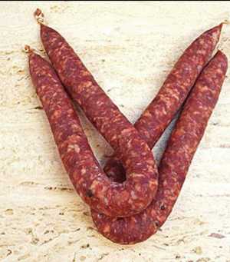
Salchicha seca
REF: 14
Descripción:
En la Región de Murcia es un típico aperitivo el comer un suculento plato de salchicha seca junto a un buen trozo de queso, es una delicia para nuestro paladar que no puedes dejar de probar.
PRECIO:2.70€/kg ( se puede pedir desde 200gr hasta 1kg)
NO SE INCLUYEN GASTOS DE ENVIO

Slide 17
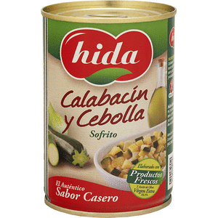
Zarangollo
REF: 15
Descripción:
plato típico de Murcia, con un sabor excelente.
PRECIO:1.60€
NO SE INCLUYEN GASTOS DE ENVIO

Slide 18
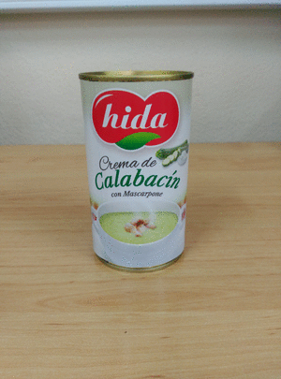
Crema de calabacín
REF: 16
Descripción:
El calabacín es un producto típico murciano .Es un ingrediente muy beneficioso y sabroso.
Peso: 345gr
PRECIO:1,20€
NO SE INCLUYEN GASTOS DE ENVIO

Slide 19
bisuteria

Slide 20
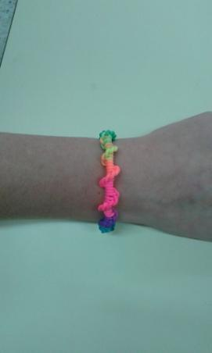
Pulsera espiral
REF: 17
Descripción:
pulsera hecha a mano de cuerda; en todos los colores para mujeres y hombres
PRECIO: 0,50€
NO SE INCLUYEN GASTOS DE ENVIO

Slide 21
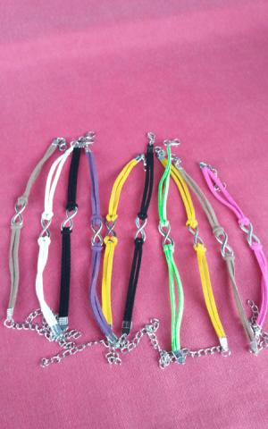
Pulsera infinito
REF: 18
Descripción:
Pulseras de colores con símbolo de infinito en la mitad.
PRECIO: 1€
NO SE INCLUYEN GASTOS DE ENVIO

Slide 22
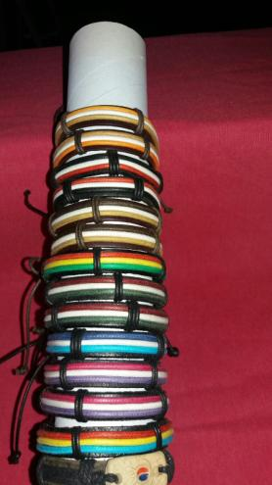
Pulsera colores
REF: 19
Descripción:
Pulseras de cuero de colores. (color a elegir)
PRECIO: 1€
NO SE INCLUYEN GASTOS DE ENVIO

Slide 23
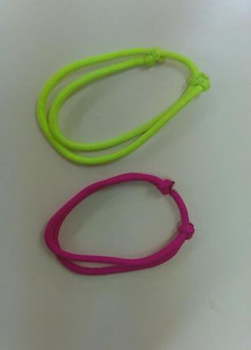
PULSERA DE CUERDA
REF: 20
Descripción:
Es una pulsera fabricada a mano por nosotros con cuerda. Puede elegir entre 6 colores distintos: azul eléctrico, azul verdoso, naranja fosforescente, amarillo fosforescente, granate y fucsia.
PRECIO: 0.40 €
NO SE INCLUYEN GASTOS DE ENVIO

Slide 24
artesania

Slide 25
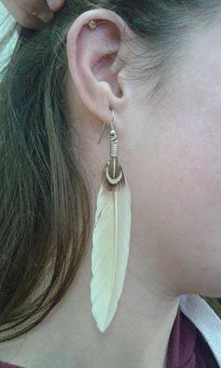
Pendiente plumas
REF: 21
Descripción:
Pendiente de plumas, hecho a mano, originales y de varios colores.
PRECIO: 1€
NO SE INCLUYEN GASTOS DE ENVIO

Slide 26
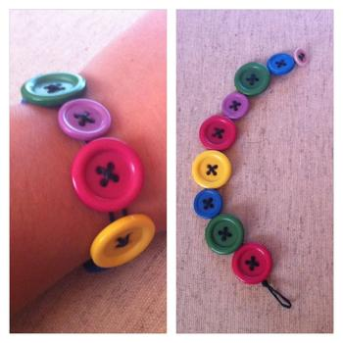
PULSERAS DE BOTONOS
REF: 22
Descripción:
PULSERAS DE BOTONES hechas a mano , originales y muy bonitas.
PRECIO: 1,00
NO SE INCLUYEN GASTOS DE ENVIO

Slide 27
textil

Slide 28
Emoticono
REF: 23
Descripción:
COJIN HECHO A MANO CON FORMA DE EMOTICONO DEL WHATSAPP, SE USA PARA APOYAR COMODAMENTE ALGUNA PARTE DE NUESTRO CUERPO.
DIAMETRO 50 CM
PRECIO: 3,95€
NO SE INCLUYEN GASTOS DE ENVIO

